Slide 1
Влияние пищевых добавок на организм человека
Работу выполнили:
Уткина Екатерина, 10 класс,
Шмелева Ксения, 10 класс,
МБОУ «Кугесьский лицей»
Научный руководитель:
Свинцова Лилия Николаевна, учитель химии и биологии

Slide 2
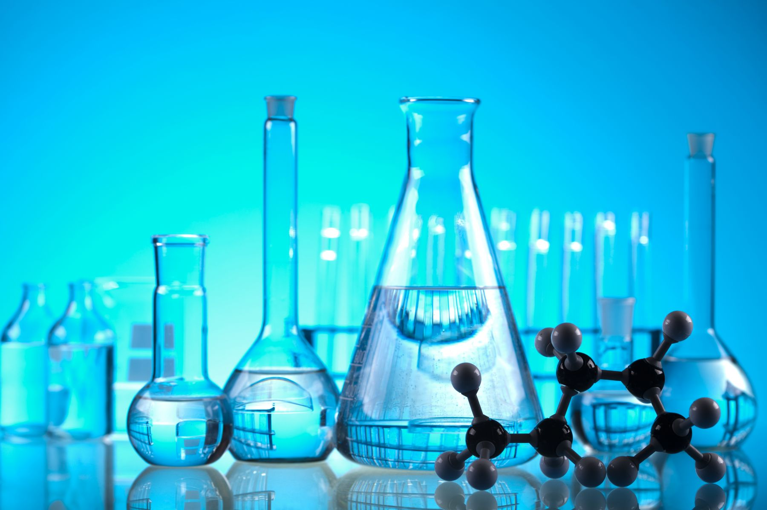
Цель проекта: ознакомление с видами пищевых добавок, где они используются и как влияют на наш организм.
Вытекающие задачи: 1)изучение дополнительной литературу по данной теме;
2) сбор материалов для проекта.

Slide 3
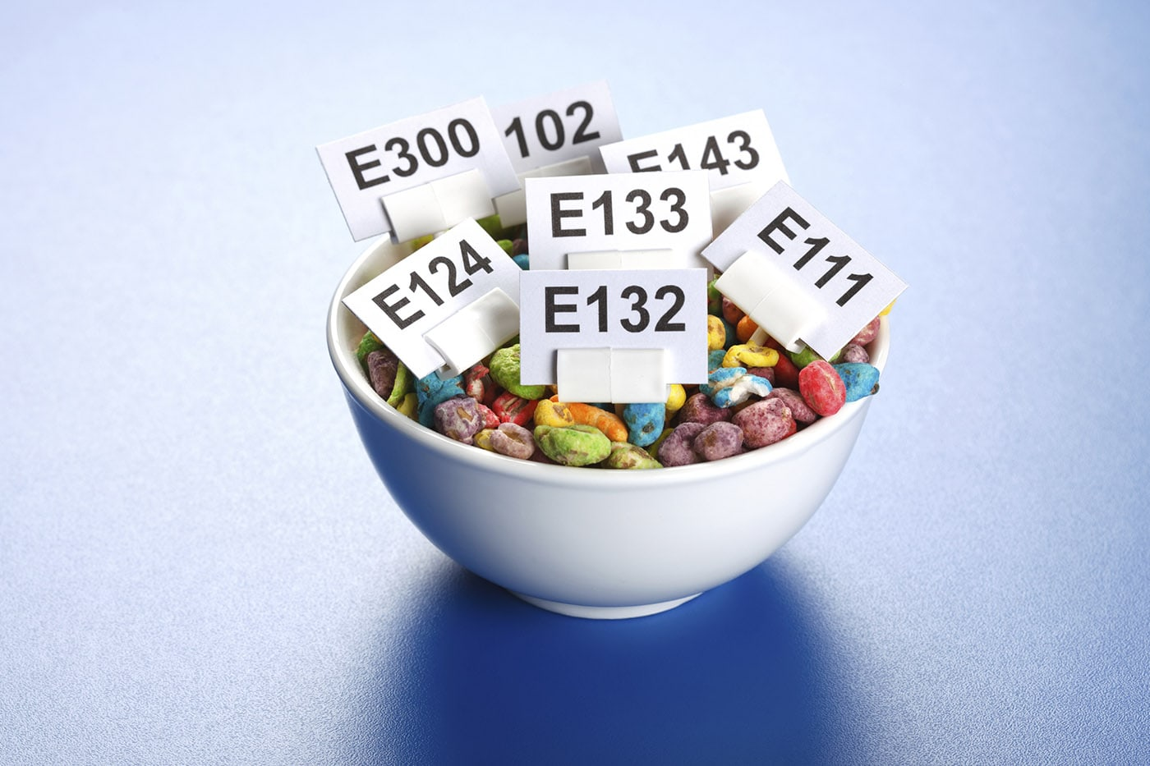
Задачи пищевых добавок:
• совершенствование технологии подготовки, переработки пищевого сырья, изготовления, фасования, транспортирования и хранения продуктов питания (применяемые при этом добавки не должны маскировать последствия использования испорченного сырья или проведения технологических операций в антисанитарных условиях);
• сохранение природных качеств пищевого продукта;
• улучшение органолептических свойств пищевых
продуктов и увеличение их стабильности при хранении.

Slide 4
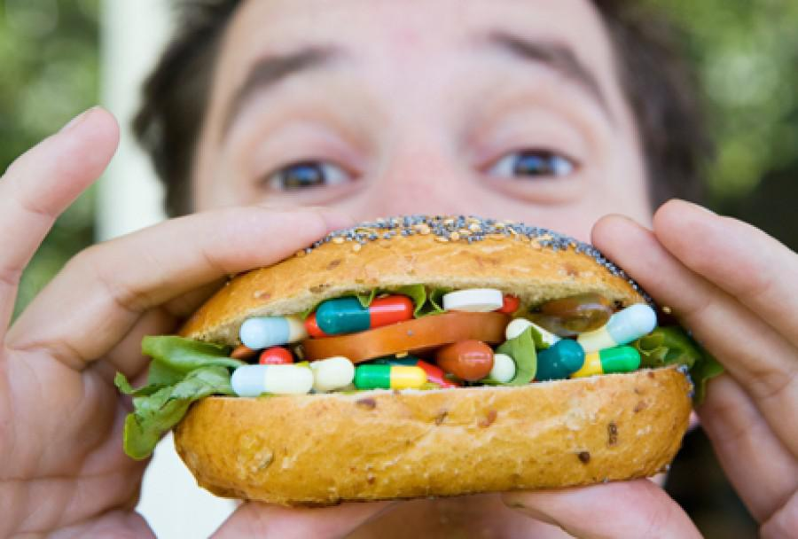
Группы пищевых добавок:
• вещества, которые регулируют вкус продукта (ароматизаторы, вкусовые добавки, подслащивающие вещества, кислоты и регуляторы кислотности);
• вещества, которые влияют на внешний вид продукта (красители, стабилизаторы цвета, отбеливатели);
• вещества, которые регулируют консистенцию и текстуру (загустители, гелеобразователи, стабилизаторы, эмульгаторы и др.);
• вещества, которые повышают срок хранение продуктов (консерванты, антиоксиданты и др.).

Slide 5
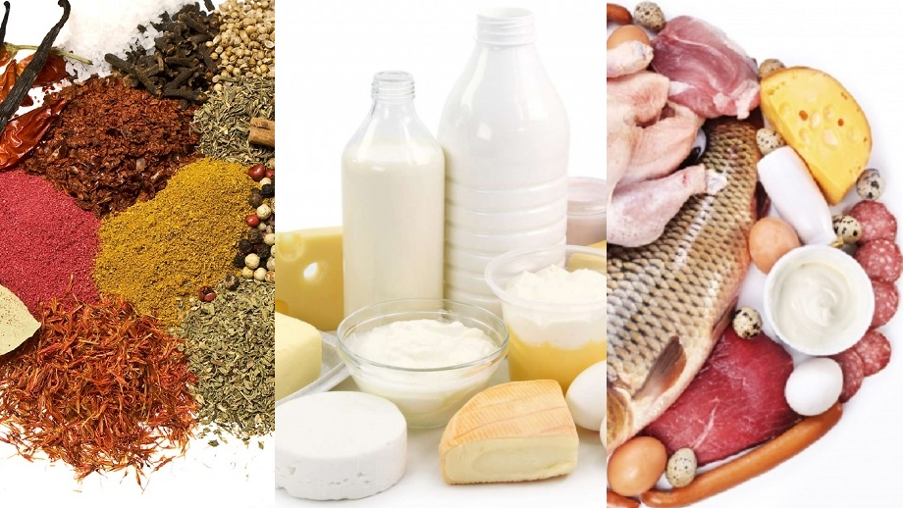
Все добавки имеют свой индекс. Индекс – числовой указатель, помещаемый справа при цифре или букве. В составе многих продуктов есть обозначения Е100, Е600 и т.п.
Е100 – Е182 – красители;
Е200 и далее – консерванты;
Е300 и далее – антиокислители (предохраняют продукты от порчи);
Е400 и далее – стабилизаторы (сохраняют заданную консистенцию);
Е500 и далее – эмульгаторы (поддерживают определенную структуру);
Е600 и далее – усилители вкуса и аромата;
Е924а – улучшитель муки и хлеба;
Е924d–улучшитель муки и хлеба.
Под знаком Е173 закодирован порошковый алюминий, который применяют при украшении импортных конфет и других кондитерских изделий и который тоже у нас запрещён.

Slide 6
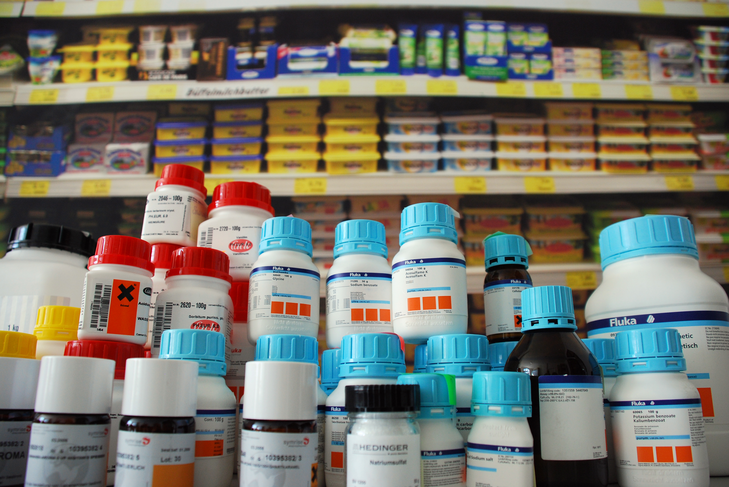
ВЛИЯНИЕ ПИЩЕВЫХ ДОБАВОК НА ОРГАНИЗМ ЧЕЛОВЕКА
Каждый организм индивидуален, поэтому нельзя говорить, как он влияет абсолютно на всех. Ещё немаловажно, что на воздействие влияет и количество вещества. Каждое вещество имеет свою дозу, превышение которой может повлечь за собой немалый вред. Некоторые вещества, которые применяются в качестве пищевых добавок, минимальная доза составляет несколько миллиграмм на килограмм веса человека (например, Е250 – нитрит натрия), для других (например, Е330– лимонная кислота) – десятые доли грамма на килограмм веса.
Для производства колбасных изделий используют нитрит натрия (Е250). На самом деле нитриты токсичны, но на практике их не запрещают, ссылаясь на то, что они не особо вредны, ведь именно нитрит натрия (Е250) улучшает товарный вид, следовательно, повышает продажи.

Slide 7
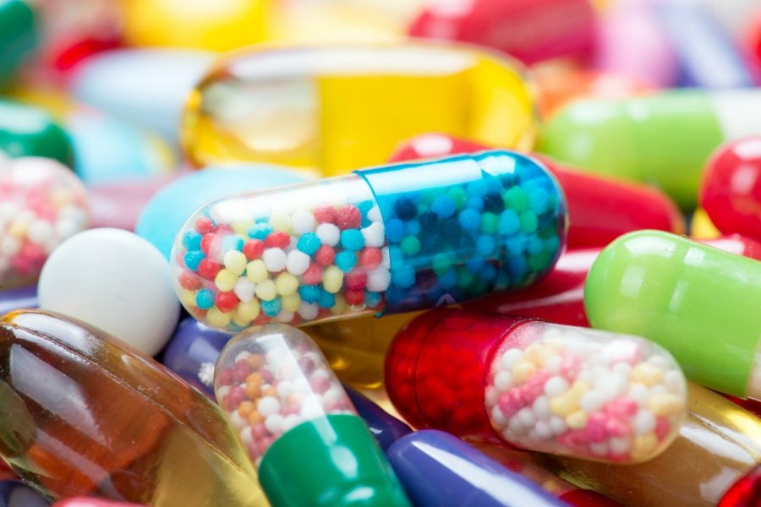
ЗАКЛЮЧЕНИЕ
Наше питание влияет на многое. Оно может как позитивно, так и отрицательно сказываться на наших способностях. Для обеспечения нормального зрения, развития, поддержания нормального состояния кожных покровов и нормального кроветворения нужно правильно питаться.
В современном мире человеку очень трудно следить за питанием из-за нехватки времени, отсутствия желания или попросту средств. Многие люди не могут позволить себе экологически чистые продукты без пищевых добавок и ГМО.
Из всей литературы, которую мы изучили, хотим вывести общий вывод. Современная пища попросту невозможна без ароматизаторов, консервантов, красителей , эмульгаторов и т.д. К сожалению, даже те добавки, которые не вредны для нас, а даже полезны, проходят огромную химическую обработку, поэтому они могут повлиять на любого человека абсолютно по-разному и неоднозначно. Поэтому хочу сказать, что нужно стараться питаться тем, что выращено собственными руками и не подвергалось никаким химическим воздействиям.

